Slide 1

Командир танкового гарнизона
Ермакова Лариса Викторовна, МАОУ СОШ №2, МО город Алапаевск
«Герои вокруг нас»
«Командир
танкового гарнизона»
Алексей Харлов

Slide 2

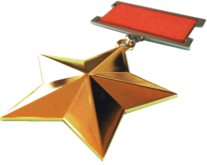
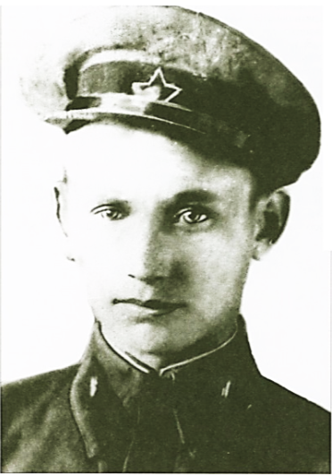
Герой Советского Союза Алексей
Гаврилович
Харлов
(1919-1944)

Slide 3
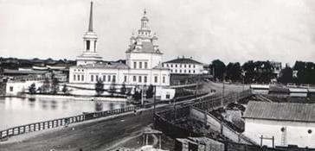
Тебя взрастила мать Россия,
А силу дал отец Урал.
Будущий герой-танкист Алексей Харлов родился 26 марта 1919 года в городе Алапаевск Пермской губернии, сейчас Свердловской области.

Slide 4
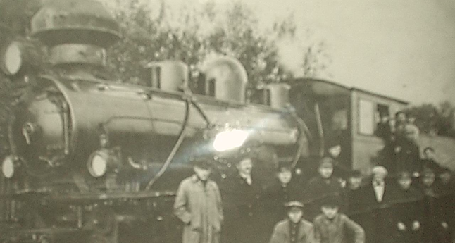
С юных лет А. Харлов отличался энергией и целеустремленностью. Успешно закончив 6 классов Алапаевской школы №2 и курс ФЗУ по специальности «слесарь», он устроился работать на Алапаевскую узкоколейную железную дорогу, где к 20 годам уже стал машинистом поезда – главного транспорта для сотни сельских населенных пунктов.
На этом паровозе до призыва в Красную Армию работал машинистом Алексей Гаврилович Харлов

Slide 5
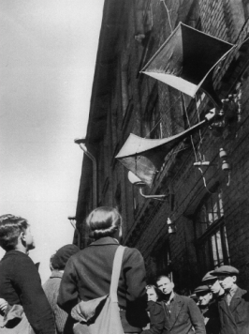
Попав в Советскую армию по комсомольскому призыву 1939 года, он начал службу на Дальнем Востоке, перед войной закончил офицерские курсы.
Их надеждам и чаяньям
вышел безвременно срок,
В жизни их в одночасье
случился закат и рассвет,
Каждый третий безмолвно
уткнулся лицом в мягкий мох,
Каждый первый унёс на висках
этот пепельный цвет!
С 10 сентября 1941 года младший лейтенант
Алексей Гаврилович Харлов – на передовой

Slide 6
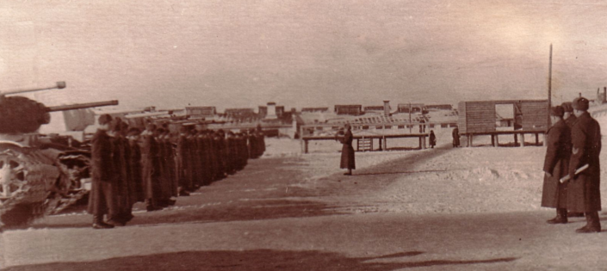
Зимой 1941 молодой и энергичный младший офицер Алексей Харлов был направлен в недавно созданное танковое училище на Южный Урал.
Зима 1941 года Челябинское танковое училище. Занятия на танках КВ-1. Где-то в строю курсантов слева взводный командир Алексей Харлов

Slide 7
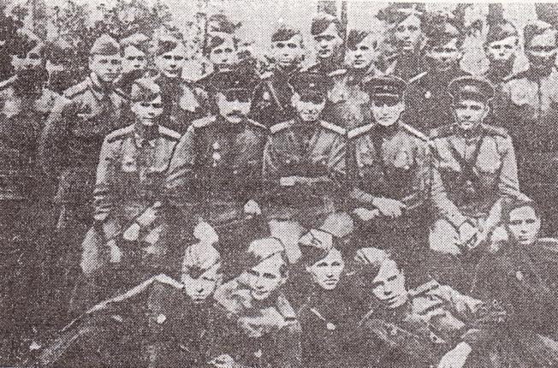
Плещет дым газойля горьковатый,
Тяжкая колышется броня,
Снова в шлемах танковых ребята
И дороги, полные огня.
1943 год группа выпускников ЧТУ на Брянском фронте. Второй слева в верхнем ряду командир взвода А.Харлов

Slide 8
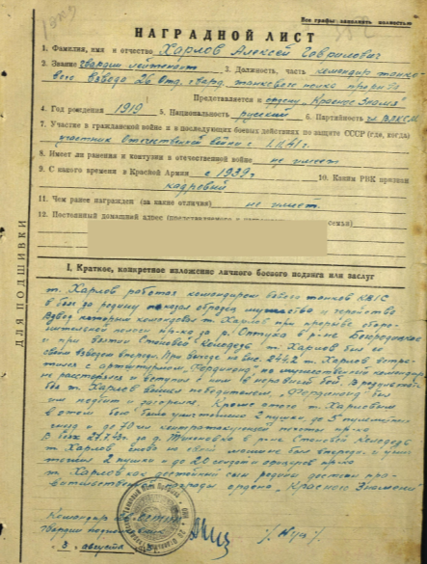
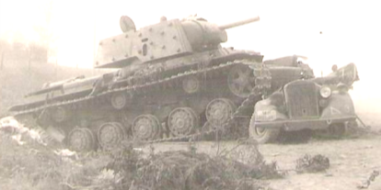
«Невская битва» лейтенанта Харлова
Из наградного листа:
При выходе на высоту 224.2 т.Харлов встретился с артштурмом «Фердинанд», но мужественный командир не растерялся и вступил с ним в неравный бой. В результате боя т.Харлов вышел победителем. Кроме того в этом бою т.Харловым было уничтожено 2 пушки, 7 пулемётных гнезд и до 70 человек пехоты противника.
В боях 27.7.43 т.Харлов снова был впереди и уничтожил 2 пушки и до 20 солдат и офицеров противника.

Slide 9
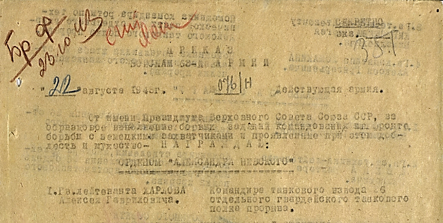
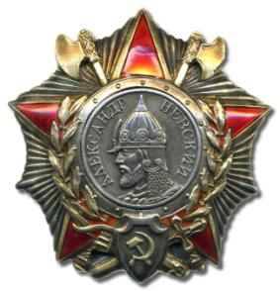
Фронтовой приказ
По Брянскому фронту
№: 76/н от: 22.08.1943
Издан: ВС 63 Армии
За особое мужество и доблесть, проявленные в бою, командование решило наградить представленного к ордену Красной Звезды гвардии лейтенанта Харлова более высокой, недавно учрежденной наградой – Орденом Александра Невского. Он стал одним из первых награжденных.

Slide 10
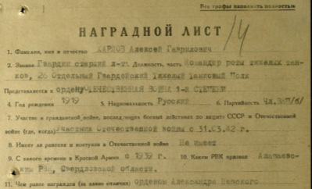
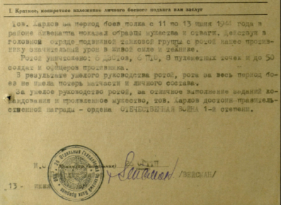
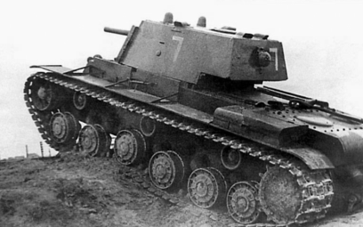
И снова бой… И снова подвиг.
Из наградного листа:
Тов.Харлов за период боев с 11 по 13 июня 1944 года в районе Кивенаппа показал образцы мужества и отваги. Действуя в головном отряде танковой группы с ротой нанес противнику значительный урон в живой силе и технике.
Ротой уничтожено 6 ДЗОТов, 6 ПТО, 8 пулеметных точек и до 50 солдат и офицеров противника.

Slide 11
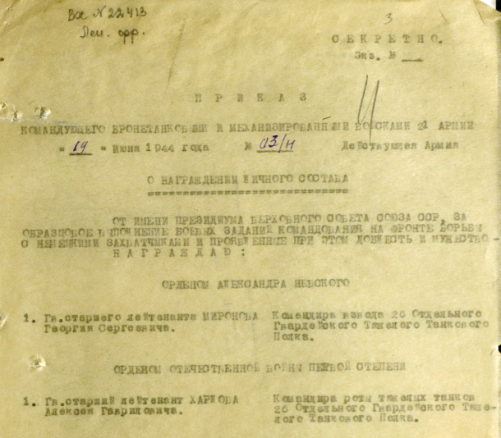

Фронтовой приказ по Ленинградскому фронту
№: 3/н от: 19.06.1944
Издан: ВС 21 Армии
Из приказа о награждении:
За образцовое выполнение боевых заданий командования на фронте борьбы с немецкими захватчиками и проявленные при этом доблесть и мужество НАГРАЖДАЮ:
ОРДЕНОМ ОТЕЧЕСТВЕННОЙ ВОЙНЫ ПЕРВОЙ СТЕПЕНИ
Гв.старшего лейтенанта ХАРЛОВА Алексея Гавриловича, командира роты тяжелых танков 26 Отдельного Гвардейского Тяжелого Танкового Полка

Slide 12
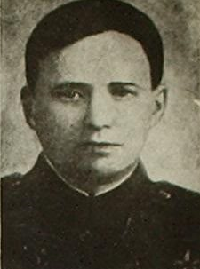
Накатом шёл дрожащий гул,
Вибрацией моторов.
Морозный ветер смертью дул,
Не слышно разговоров.
Зигзагом танковым ползут,
Враги уверенно идут.
Стальной грохочет полукруг.
В нём примут бой солдаты.
Умрем, но не сдадимся, друг!
Тисками зубы сжаты.
– Снаряд! Огонь! Ещё снаряд!
Кресты фашистские дымят…
21 июня 1944 года под г.Выборг Ленинградской области танковый экипаж гвардии лейтенанта Алексея Харлова принял свой последний бой

Slide 13
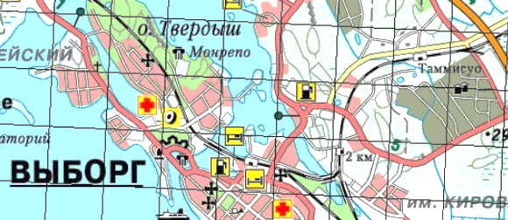
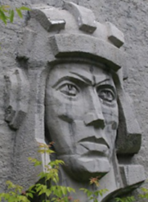
ТАМИССУО
Из книги Бурова А.В. «Твои герои, Ленинград»:
На Карельском перешейке летом сорок четвертого года 26-й гвардейский тяжелый танковый полк, подобно могучему тарану, должен был пробивать бреши в сильно укрепленной обороне противника.
Острием этого тарана стала рота Алексея Харлова. Танкистам приходилось вступать в единоборство с одетыми в бетон огневыми точками, со спрятанными в засаду пушками и пулеметами. 21 июня в бою за станцию Тамиссуо рота старшего лейтенанта Харлова должна была прорвать укрепленную полосу обороны противника.

Slide 14
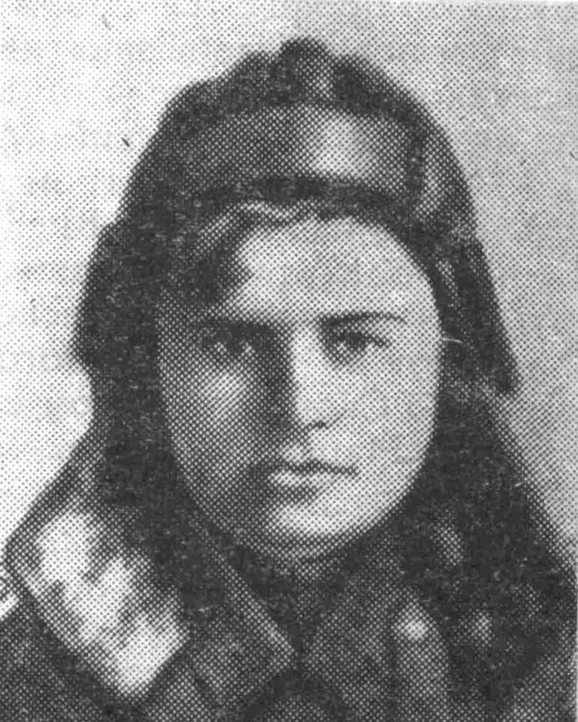
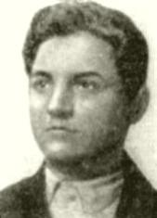
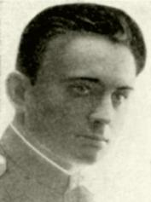
Из книги Бурова А.В. «Твои герои, Ленинград»:
Несмотря на сильный артобстрел, командирский танк пробился вперед. Уже было разбито пять пушек, четыре пулеметных гнезда и три миномётные батареи. Ловко маневрируя тяжёлой машиной, механик-водитель Скоробогатов подмял под гусеницы две противотанковые пушки, миномёт. Но остальные орудия открыли огонь по вырвавшемуся вперёд советскому танку. Машина оказалась подбитой, и враги бросились к ней, надеясь тут же захватить танк. Но не получилось. Танк превратился в крепость, гарнизон которой состоял из четырех гвардейцев.
Экипаж
Алексея
Харлова
В.А.Вагин Ф.А.Миронов А.М.Скоробогатов

Slide 15
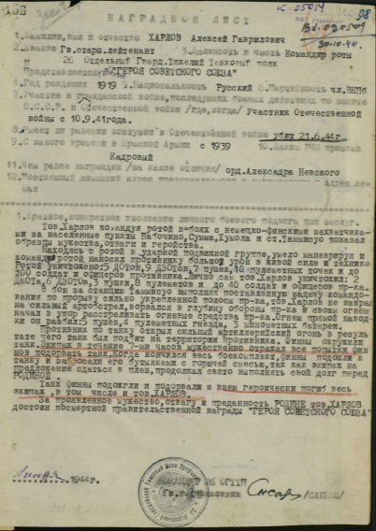
Из представления на звание Героя СССР:
Лично сам тов.Харлов уничтожил 2 ДОТа, 6 ДЗОТоз, 3 пушки, 8 пулеметов и до 40 солдат и офицеров противника.
В бою за станцию Тамиссуо огнем прямой наводки он разбил 5 пушек, 4 пулеметных гнезда, 3 минометных батареи.
Экипаж в течение 7 часов мужественно отражал все попытки подорвать танк. Когда кончился весь боекомплект, экипаж на предложение сдаться в плен продолжал свято выполнять долг перед РОДИНОЙ.

Slide 16
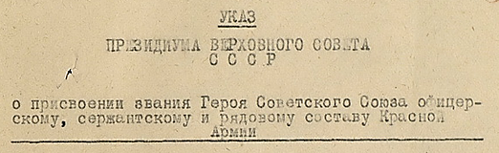
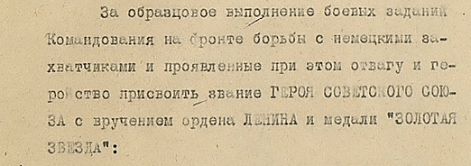
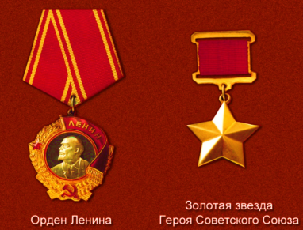
Указом Президиума Верховного Совета СССР от 24 марта 1945 года гвардии старшему лейтенанту Алексею Гавриловичу ХАРЛОВУ присвоено звание ГЕРОЯ СОВЕТСКОГО СОЮЗА

Slide 17
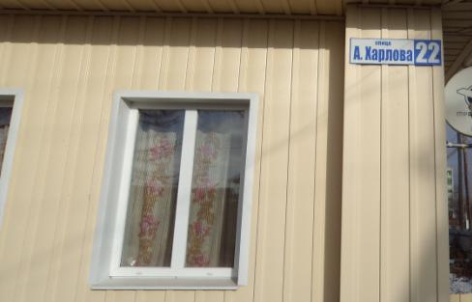
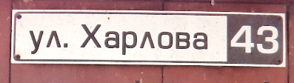
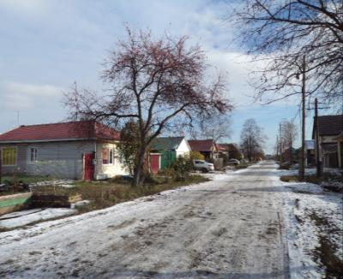
И в городе родном, и в ста других
Их именами улицы назвали… (К.Симонов)
В родном городе – Алапаевске - именем героя Советского Союза Алексея Харлова названа улица.

Slide 18
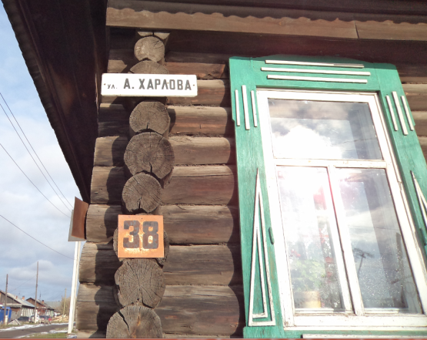
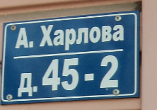
В Северной части Алапаевска на улице Харлова больше всего табличек на домах – жители, маленькие и взрослые, гордятся геройским названием.

Slide 19
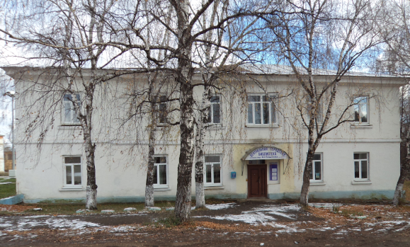
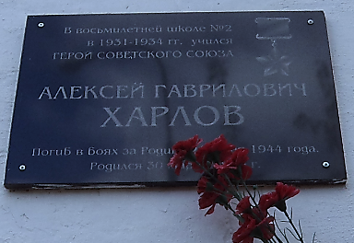
В память героя А.Г.Харлова в Алапаевске установлена мемориальная доска на здании Городской библиотеки - бывшей школы №2, где учился Алексей Харлов.

Slide 20
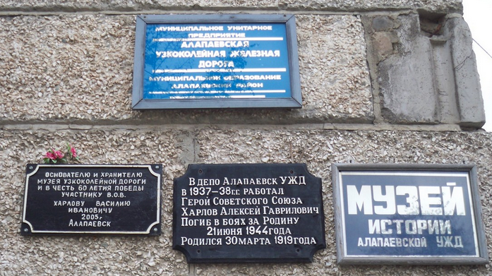
Бой закончен давно,
Только память не знает покоя…
О славном подвиге танкиста Алексея Харлова помнят и водители мирных железных машин - на здании управления Алапаевской узкоколейной железной дороги, где он работал машинистом, также установлена мемориальная доска.

Slide 21
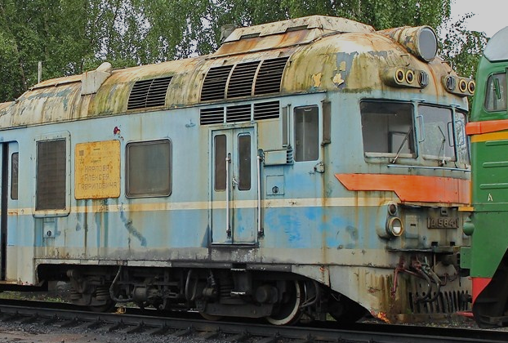
Железнодорожная магистраль связала родной город героя с городом, защищая который он погиб, и где захоронен.
Именем Алексея Харлова был назван дизель-поезд Д1-584, который до 2000-х годов выполнял пригородные перевозки в окрестностях Выборга Ленинградской области.

Slide 22
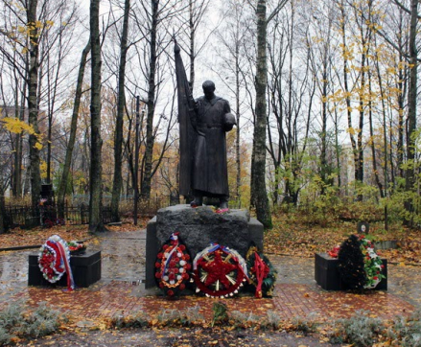
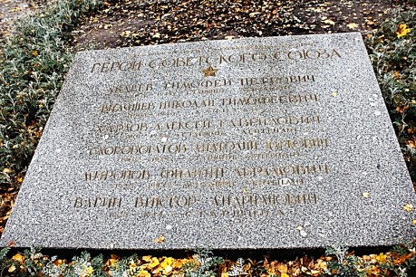
Алексей Харлов похоронен в братской могиле мемориального комплекса №36 в Выборге.
Его имя и имена его товарищей-героев выбиты на гранитной плите.

Slide 23
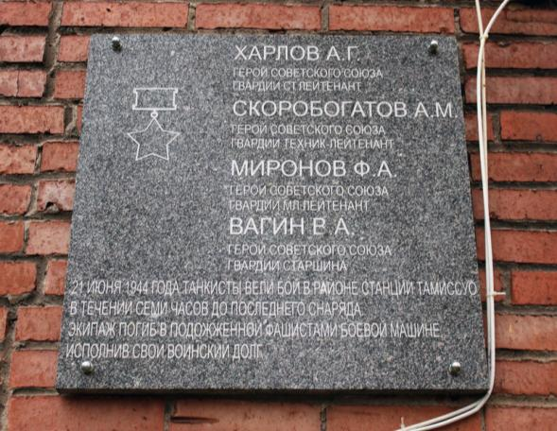
На Смирновском шоссе в городе Выборг Ленинградской области, рядом с улицами, носящими имена Героев, установлена мемориальная доска с именем А.Г.Харлова и его боевых товарищей.

Slide 24
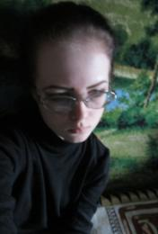
посвящается…
Моему прадедушке посвящается…
Огонь пылал, душа пылала,
И немец ликовал…
Но вера всё не пропадала,
И танк не отступал.
А в танке том сидел солдат отважный,
Вперед смотрел он смело и бесстрашно.
И тут раздался немцев глас: «Сдавайся, рус!»
Сдаваться не для нас!!!
И тут граната в танк влетела…
Солдат смотрел на немцев смело,
И клятву верную давал:
«Не отступлюсь!!!»
И он не отступал!
Отважно он кричал в лицо врагам:
«Умру, но веру в Родину свою я сохраню!!!»
Огонь пылал, душа пылала,
И немец ликовал…
Но вера все ж не пропадала.
И тут граната взорвалась…
И пусть душа солдата умирала,
Но вера свято в небо вознеслась!
Анастасия Агапитова, правнучка А.Харлова

Slide 25
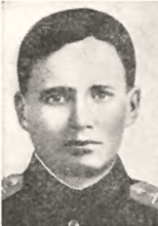
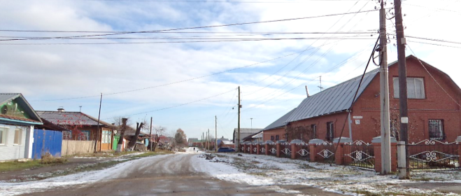

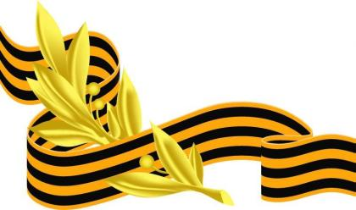
Алапаевск растет, строятся новые дома. И все дальше и дальше убегает к горизонту, растворяясь на фоне мирного неба улица с именем Героя, навсегда оставшегося двадцатипятилетним.
УЛИЦА АЛЕКСЕЯ ХАРЛОВА

Slide 26
Командир танкового гарнизона

